Slide 1

Interação Humano-Computador
Marcos Rodrigo Momo
E-mail: marcos.rodrigomomo@gmail.com
Blumenau, abril 2025

Slide 2
Roteiro aulas anteriores
Design da solução
Cenários de interação
Protótipos
Recursos para o bom design
  Heurísticas
  Padrões de design

Slide 3
Roteiro
Avaliação da usabilidade
Técnicas de avaliação por inspeção
Técnicas de avaliação por teste

Slide 4
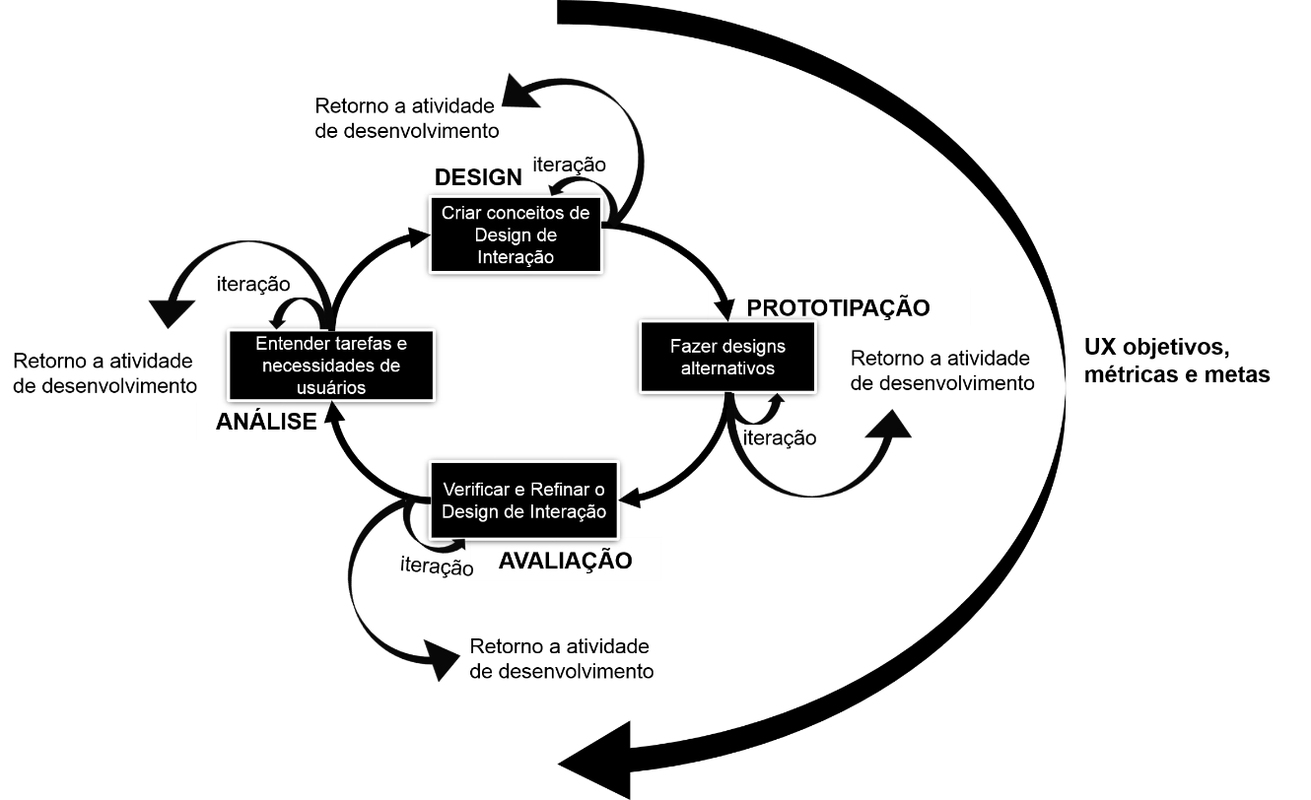
Ciclo iterativo do design
Posso avaliar em todas as etapas do desenvolvimento de design

Slide 5
Avaliação de I-HC
Chamamos de avaliação de IHC a atividade profissional especializada que tem por objetivo julgar a qualidade de interação que um sistema ou artefato computacional oferece aos seus usuários

Slide 6
Avaliação de I-HC
Chamamos de avaliação de IHC a atividade profissional especializada que tem por objetivo julgar a qualidade de interação que um sistema ou artefato computacional oferece aos seus usuários.
1. Avaliação é uma atividade profissional.
  Não é uma emissão de opinião baseada em preferências ou conjecturas Pessoais
2. Usuários sempre têm opiniões e julgamentos sobre a qualidade dos sistemas com que interagem: mas isto não é uma “avaliação de IHC”, a menos que os usuários sejam também profissionais

Slide 7
Porque avaliar?
Serve para verificar se o sistema apoia o usuário à alcançar os seus objetivos
Saber como as pessoas entendem o conceito
Ensaiar alternativas de design
Verificar conformidades de padrões
Verificar problemas de interação
  Rupturas de design
  Processo do usuário em “dialogar” com o nosso sistema

Slide 8
Tipos de avaliação
Passo 1: Formativa
  Avaliar a compreensão das necessidades dos usuários
  Compara alternativas de design
  Protótipo de baixa fidelidade
Passo 2: Somativa
  Depois que a solução estiver pronta
  Avaliar o atingimento das metas de qualidade de uso e usabilidade
  Protótipo de alta fidelidade
  Protótipo funcional

Slide 9
Técnicas de avaliação I-HC
Técnicas de avaliação por inspeção
Técnicas de avaliação por teste

Slide 10
Técnica avaliação por inspeção
Realizada por um especialista, conhecedor:
  Do domínio da aplicação
  De negócio
  De processo
  De tecnologias
  De design/usabilidade
  De usuários (empatia)
    Na avaliação de inspeção, irão agir como advogados do usuário
    Vão pensar como o usuário agiria naquela situação

Slide 11
Tipos de técnicas por inspeção
Avaliação heurística de Nielsen
Percurso cognitivo de Wharton
Método de Inspeção Semiótica (MIS)
Recoverability walkthrough
Inspeções de conformidade ao padrão

Slide 12
Técnica por inspeção
Utilizaremos avaliação heurística de Nielsen para utilizar a técnica de inspeção
O método de Nielsen é também conhecido como avaliação “Descontado” (econômico)
  Fácil de ensinar
  Rápida de aplicar
  produtiva

Slide 13
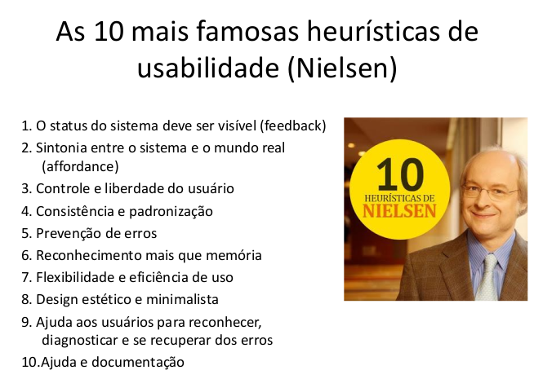
(FILGUEIRAS, 2019)

Slide 14
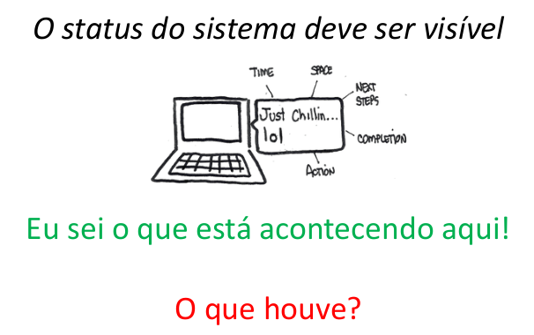
(FILGUEIRAS, 2019)

Slide 15
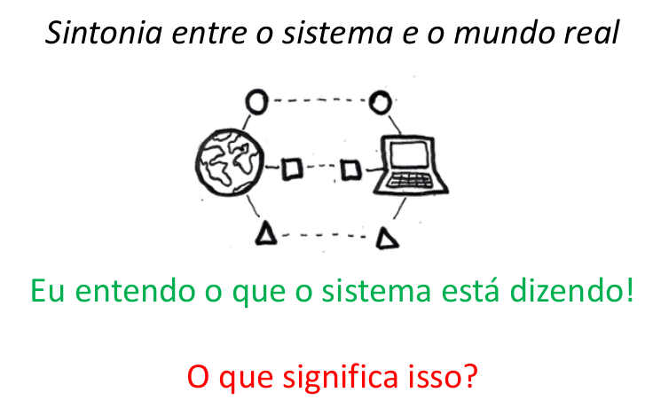
(FILGUEIRAS, 2019)

Slide 16
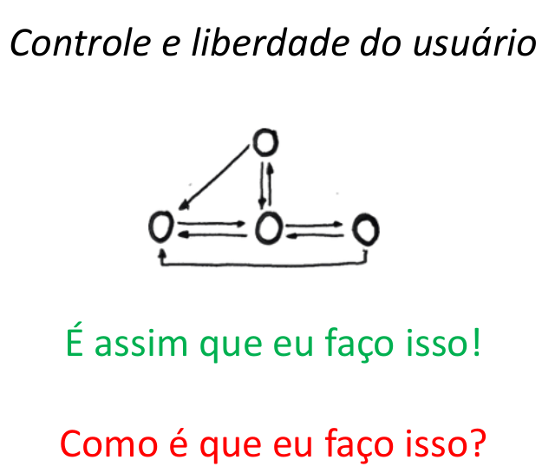
(FILGUEIRAS, 2019)

Slide 17
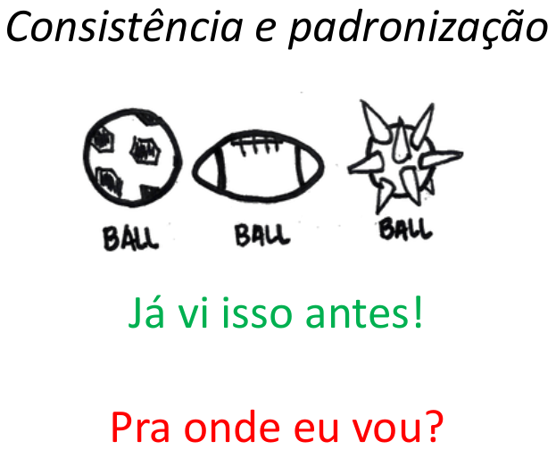
(FILGUEIRAS, 2019)

Slide 18
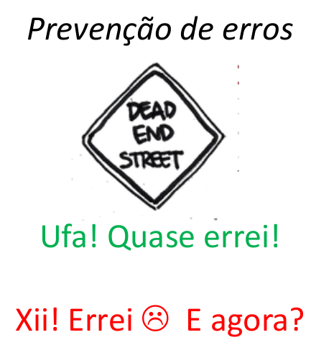
(FILGUEIRAS, 2019)

Slide 19
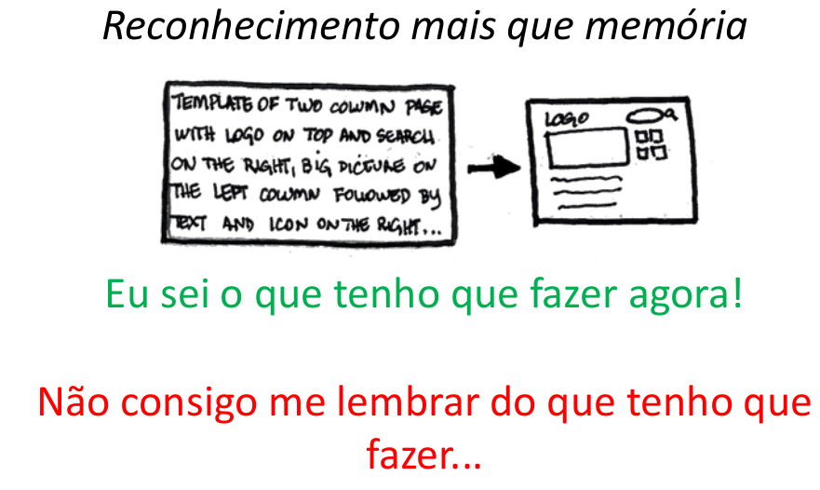
(FILGUEIRAS, 2019)

Slide 20
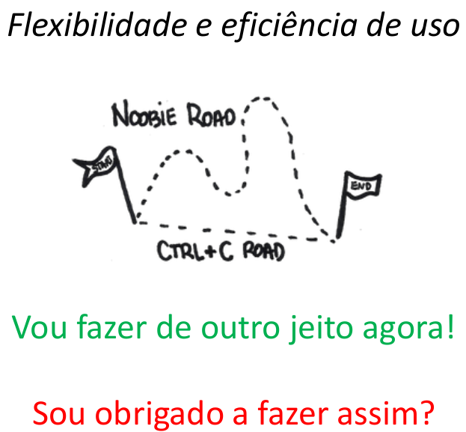
(FILGUEIRAS, 2019)

Slide 21
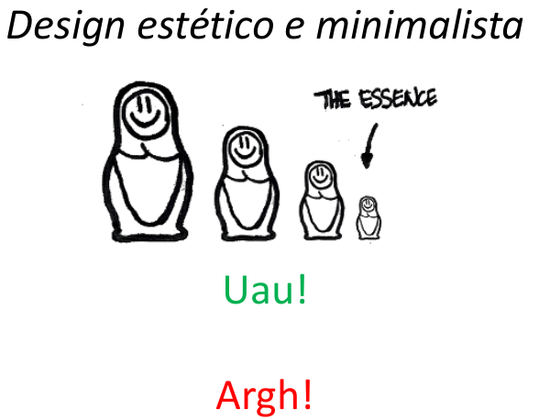
(FILGUEIRAS, 2019)

Slide 22
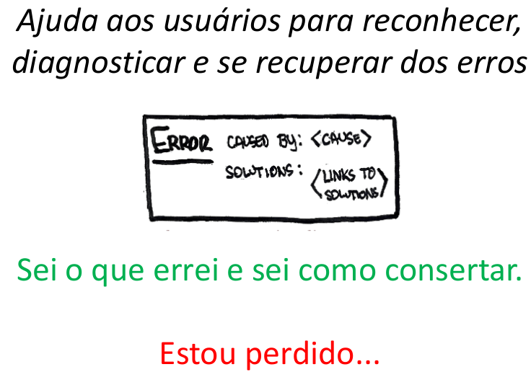
(FILGUEIRAS, 2019)

Slide 23
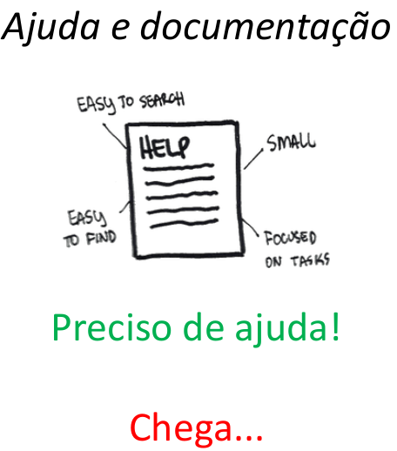
(FILGUEIRAS, 2019)

Slide 24
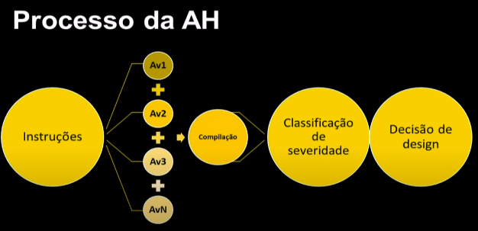
Processo de avaliação heurística
(FILGUEIRAS, 2019)

Slide 25
Aplicações
Arquiteturas específicas:
  Páginas Web
  Home-pages
  Governo eletrônico
  AVA
  Interfaces de dispositivos portáteis (mobile interfaces)
Para documentos
Para acessibilidade (idosos, deficientes, etc)

Slide 26
Como de faz a aplicação?
Por checklist
Listas de verificação, baseadas em heurísticas, orientam o trabalho do avaliador.

Slide 27
Atividade de avaliação Heurística
Reunir os grupos
  Vamos formar 6 grupos
  Cada grupo vai recebe 2 aspectos a serem avaliados
  Avaliar todos os itens de cada aspecto e ao final, gerar um parecer acerca da análise realizada
Vamos avaliar o sistema AVA3 utilizando a técnica de avaliação por inspeção, aplicando a avaliação heurística de Nielsen

Slide 28
Referências
FILGUEIRAS, Lucia. Interação Humano-Computador. 2019. USP.
Garrett, Jesse James. The elements of the user experience: USER-CENTERED DESIGN FOR THE WEB AND BEYOND, 2º Ed. 2002.

